Slide 1
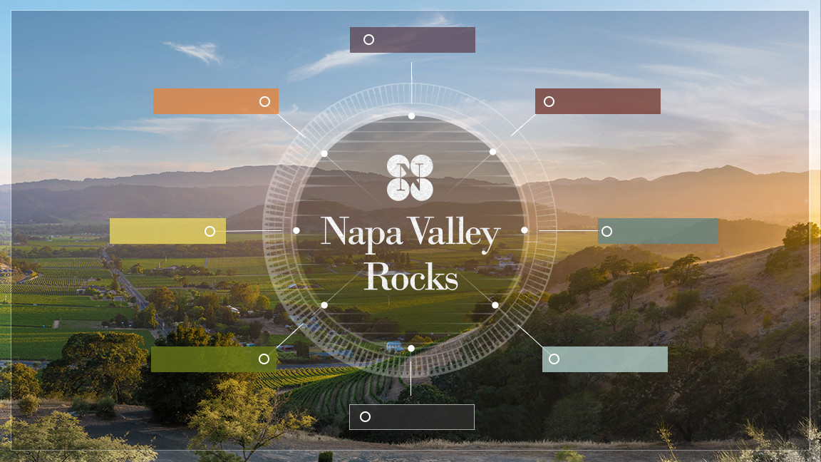
イントロダクション
ナパヴァレー
土壌
気候
ぶどう栽培
ワイン造り
歴史
ナパのぶどうの造り手

Slide 2
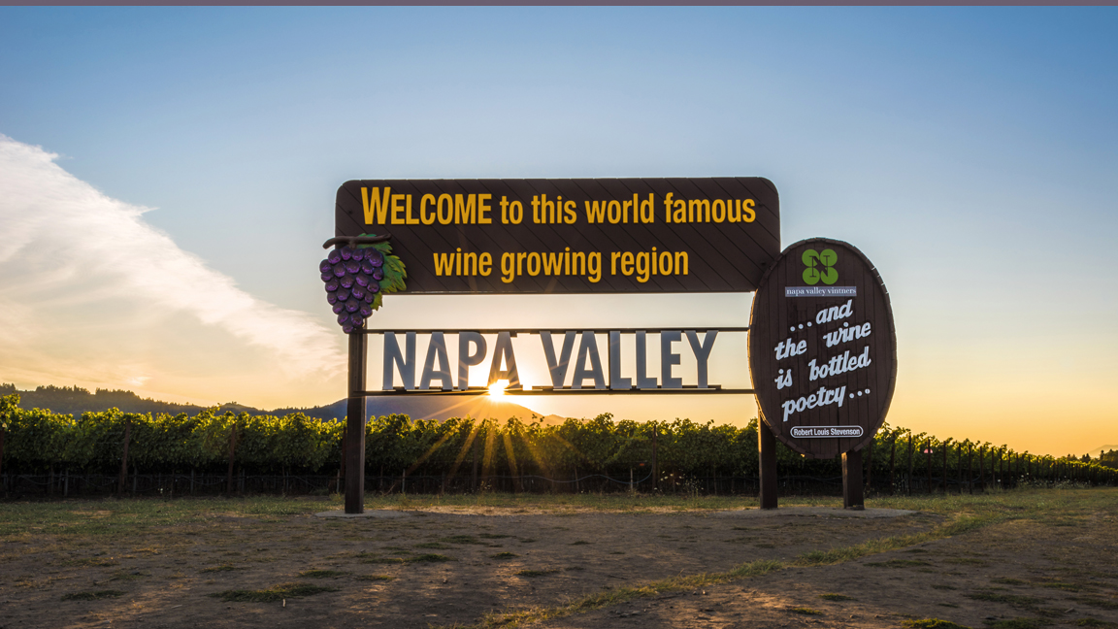
世界中でも稀な最高峰の産地で生まれる
素晴らしいぶどうと最高品質のワイン

Slide 3
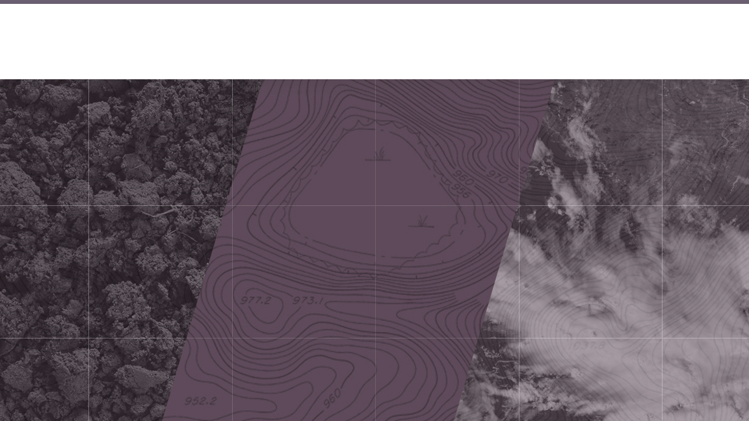
テロワール
特徴あるワイン造りに不可欠な要素は、土壌、地形、天候を始めとする
様々な自然環境である。
土壌 + 地形・地質 + 天候

Slide 4
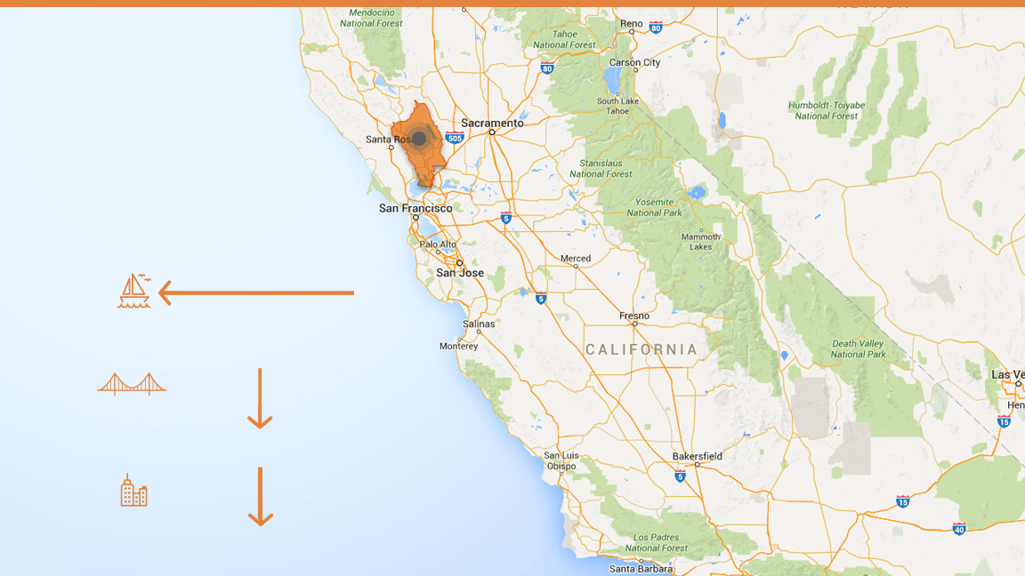
ナパヴァレー
1981年にカリフォルニアで
最初のAVA （アメリカぶどう栽培地域）に認定
太平洋まで
36 mi / 58km
サンフランシスコまで
48mi 77km
ロサンジェルスまで
360mi 579km

Slide 5
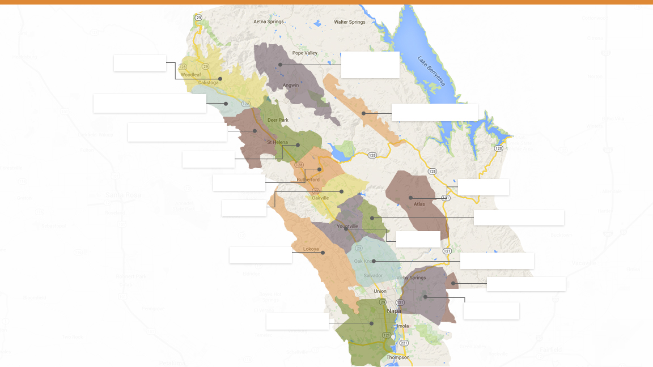
カリストガ
ハウエル
マウンテン
ダイアモンド・マウンテン地区
チャイルスヴァレー地区
スプリング・マウンテン地区
セントヘレナ
ラザフォード
アトラクピーク
オークヴィル
スタッグスリープ地区
ヨントヴィル
ナパヴァレーAVAと
アペレーション
マウント・ヴィーダー
オークノール地区
ワイルドホース・ヴァレー
クームスヴィル
ロス・カーネロス

Slide 6
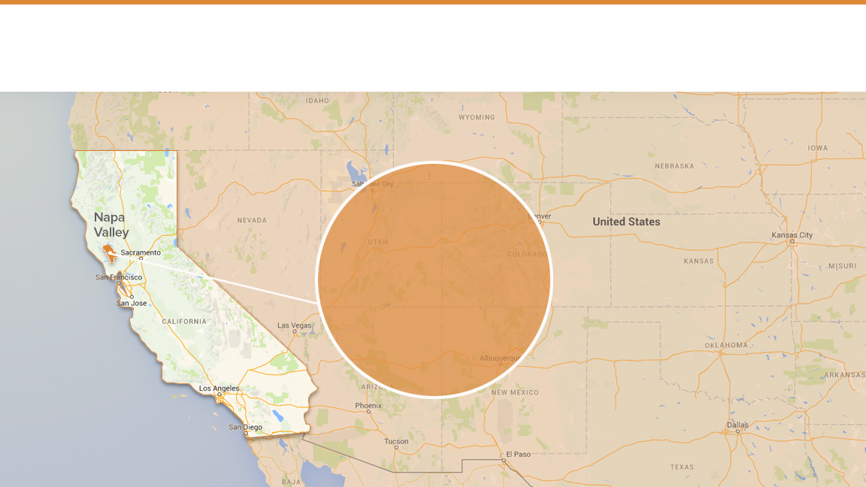
小さな生産地、小規模生産者
カリフォルニアワイン
全生産量の
4%

Slide 7
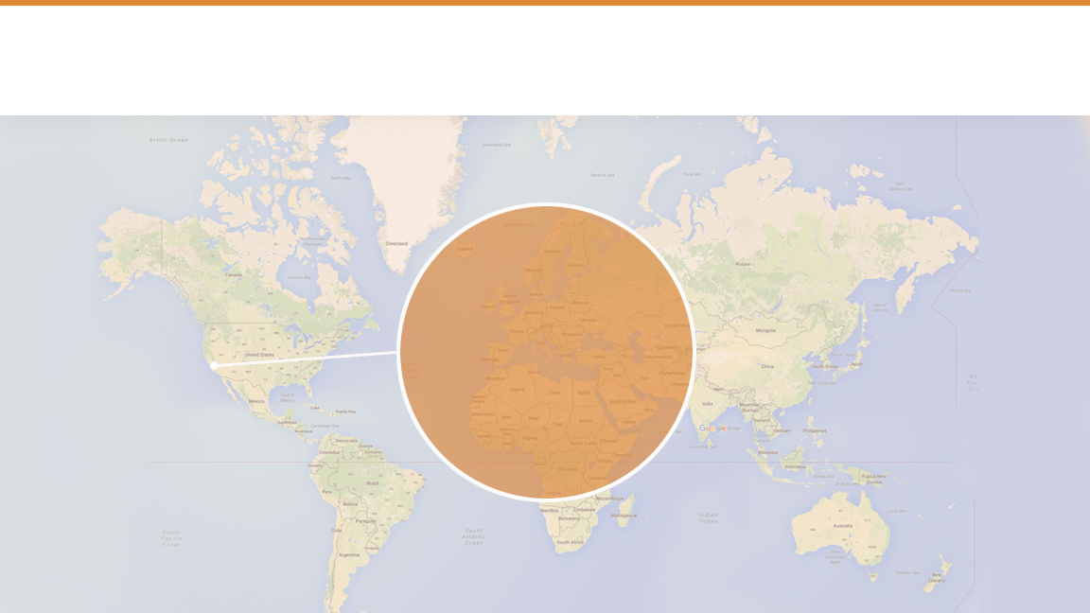
小さな生産地、小規模生産者
世界の
全ワイン生産量の
0.4%

Slide 8
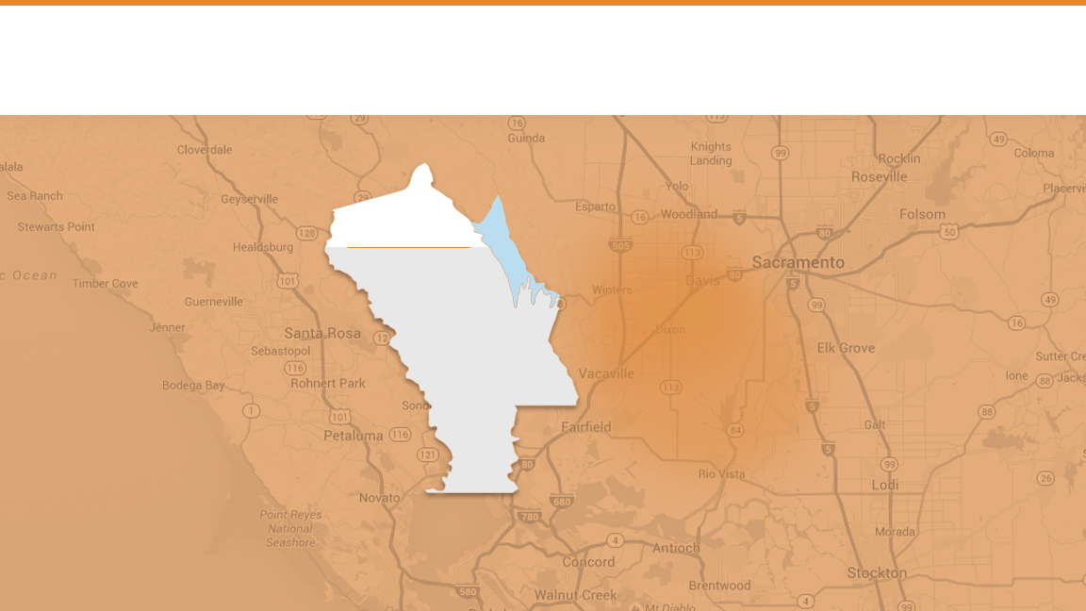
小さな生産地、小規模生産者
NVV 加盟ワイナリーの
78%
ナパヴァレー
が、年間生産量
10,000
ケース以下の少量生産者

Slide 9
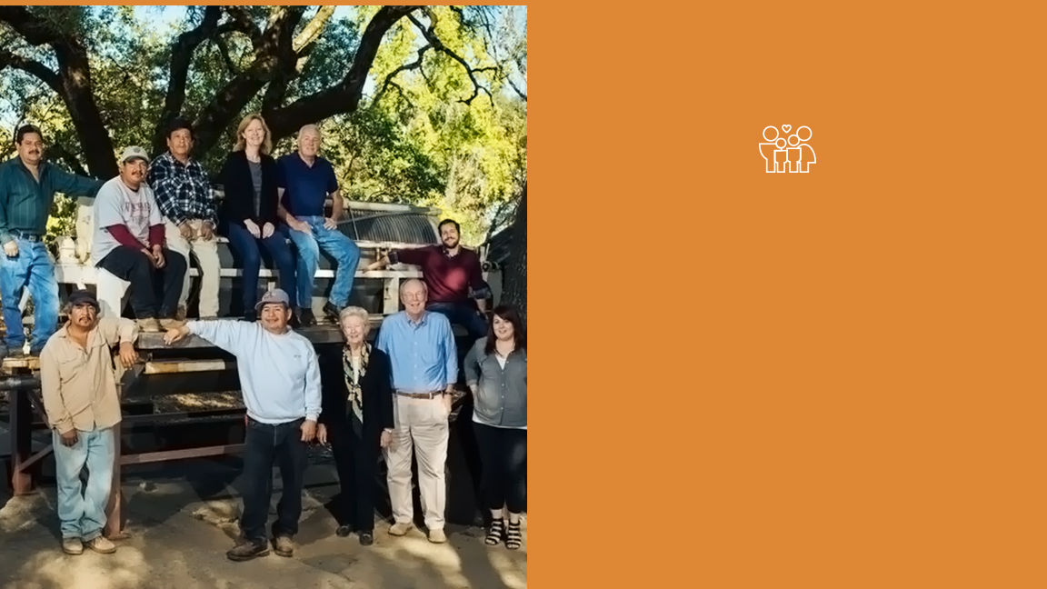
95%
ナパヴァレーの95％のワイナリーは
家族経営

Slide 10
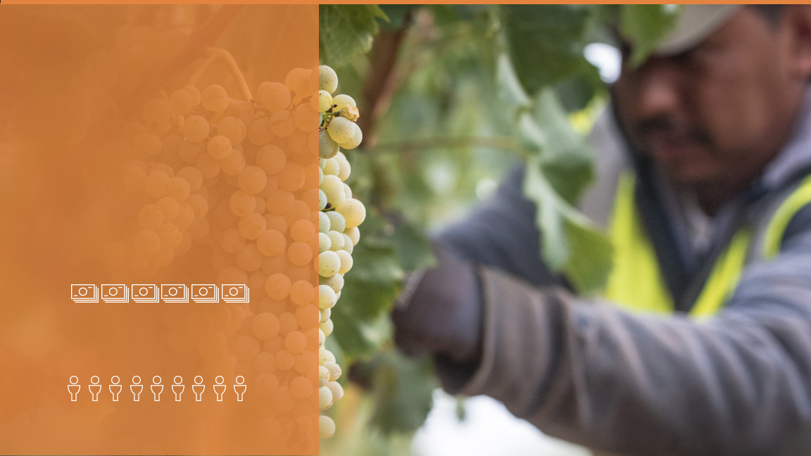
地元への
大きな影響
$90億
の年間経済効果
44,000 の雇用

Slide 11
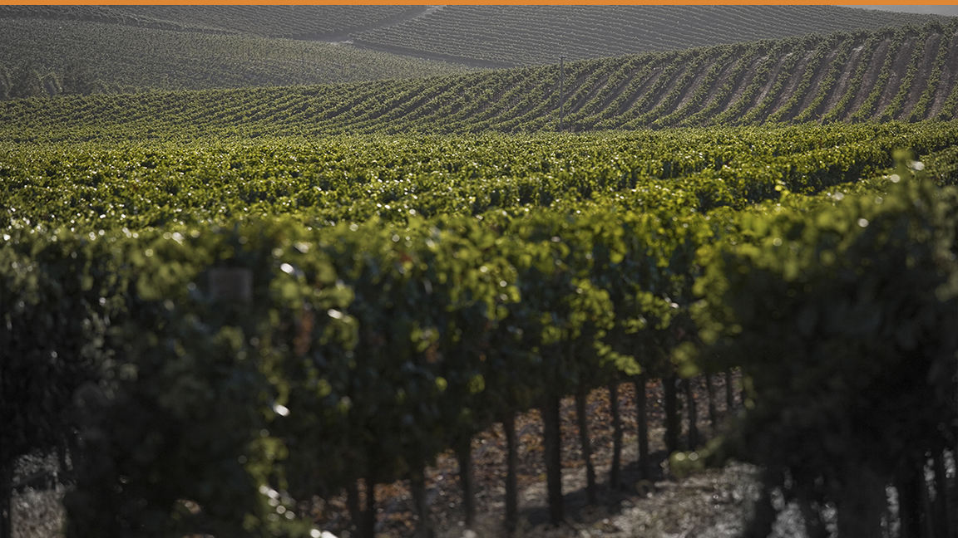
生産上位品種
カベルネ ソーヴィニヨン
シャルドネ
メルロー
ソーヴィニヨン・ブラン
ピノ・ノワール
ジンファンデル
カベルネ・フラン
プティ・シラー
シラー

Slide 12
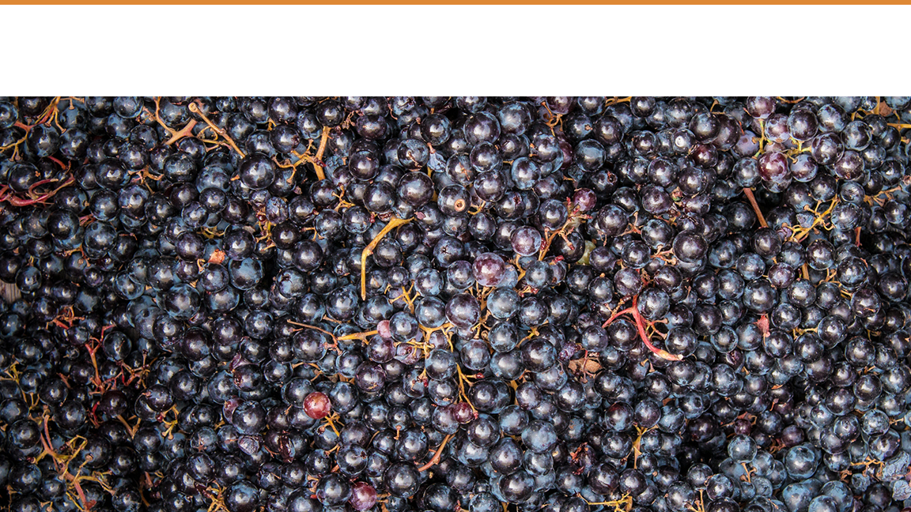
カベルネ・ソーヴィニヨン
ナパヴァレーのワイン用
ぶどう全収穫量
金額ベースの
カリフォルニアワイン用
ぶどう全収穫量の
ナパヴァレーのワイン用
ぶどう全収穫量の
15%
47%
67%

Slide 13
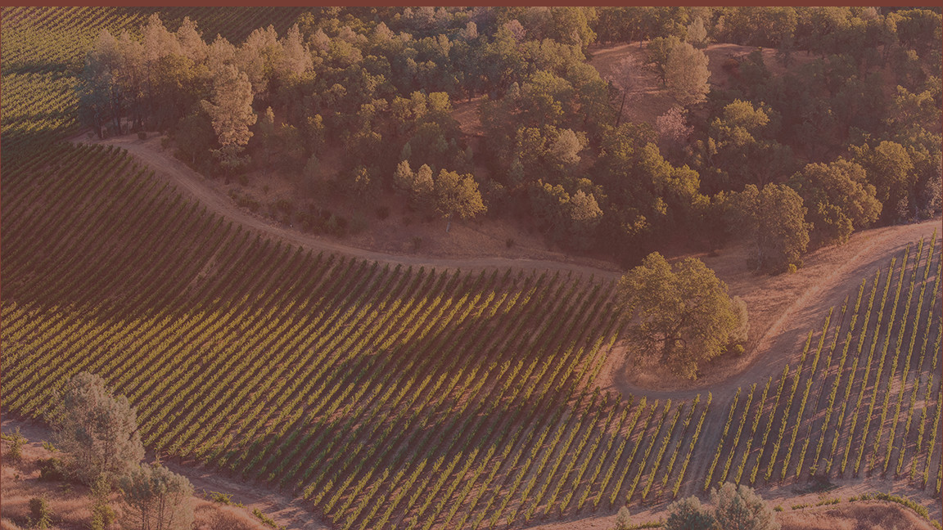
土壌

Slide 14
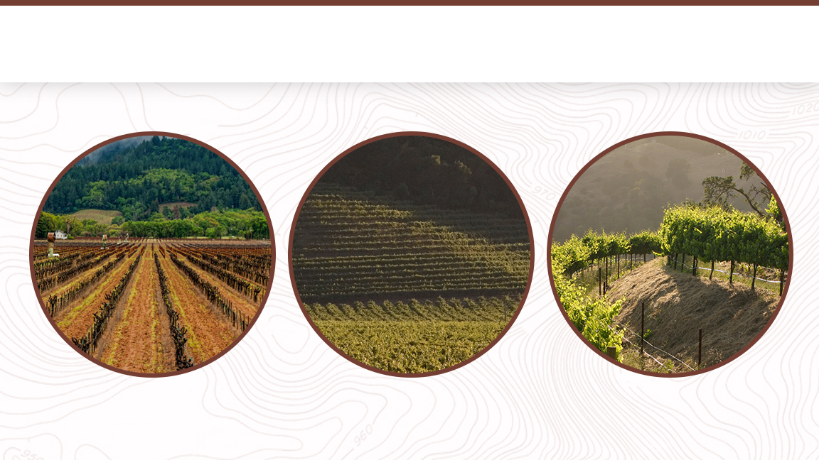
ナパヴァレーの土壌
河川土壌
沖積・堆積土壌
山土壌

Slide 15

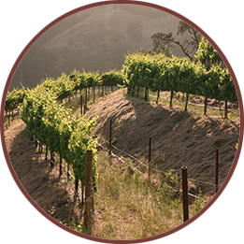
山の土壌
斜面にはりつく表土の浅い岩まじりの土壌で、樹の育成にもストレスがかかる
土壌形成の過程：
土地本来のもの
ワインスタイル：
小粒で凝縮された味、しっかりしたタンニンと複雑なアロマ。
由来：
主に母岩の粉砕

Slide 16

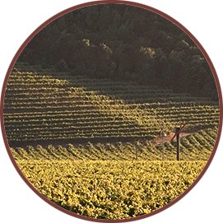
沖積扇状地
岩まじりで水はけの良い土壌。表土が深く適度に肥沃。
土壌形成の過程：
水流にそって山の麓に
流れ落ちて堆積
ワインスタイル：
山土壌のぶどうよりも
果実味が豊かでタンニンが主張していないが、河川土壌のぶどうよりはタンニンの主張が強い。
由来：
斜面上の母岩の一部

Slide 17
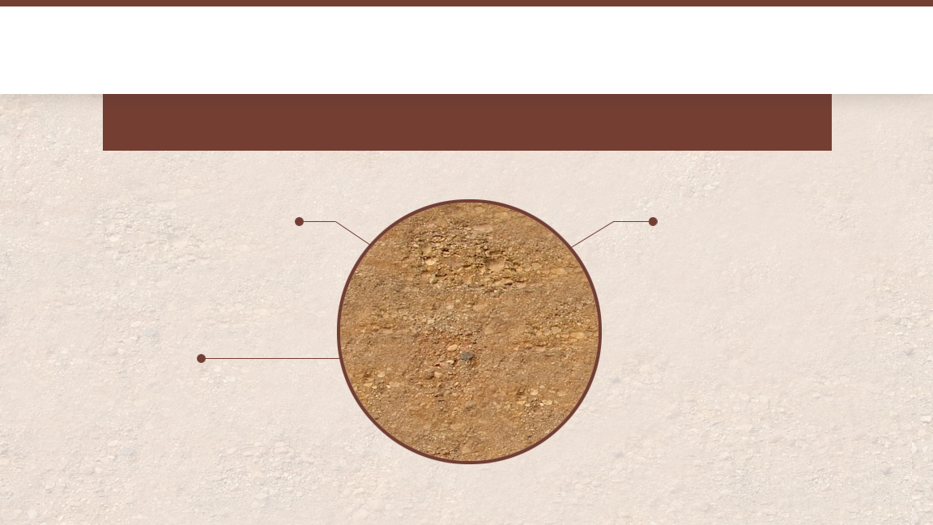
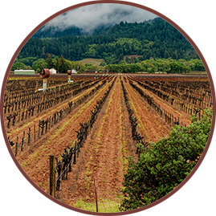
河川土壌
ナパヴァレーの川岸に堆積したシルト、粘度土壌
土壌形成の過程：
洪水による水位の上昇と後退の影響でシルトと粘土土壌が川岸や土手に堆積
ワインスタイル：
みずみずしく果実味の豊かなワイン
由来：
山腹、丘陵の上流沿いの様々な母岩

Slide 18
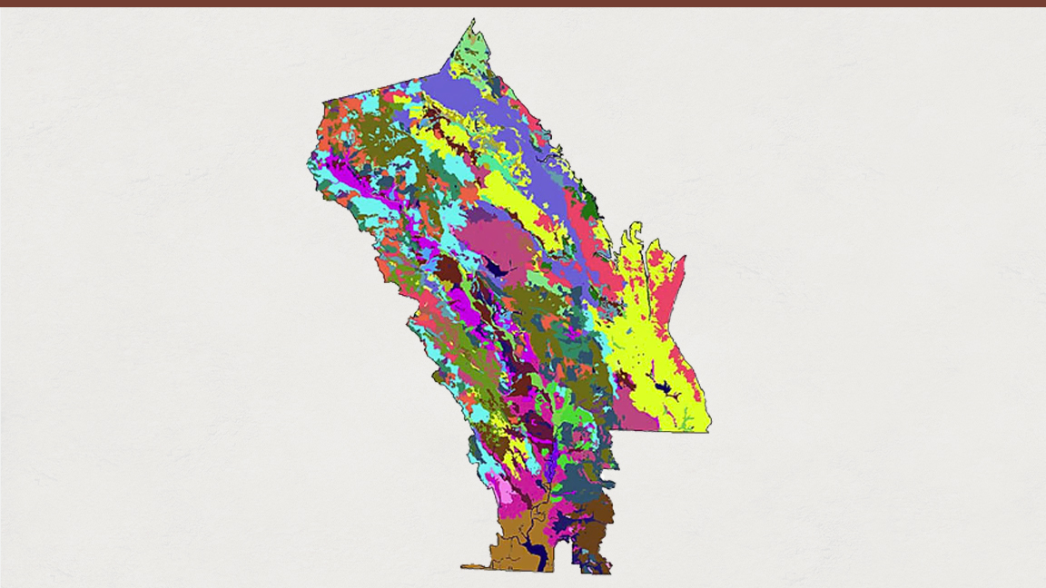
50% 世界の土壌全種類の
半数が存在
33 の土壌体系が存在
驚くほど多様な土壌
© Terra Space Inc. 2003

Slide 19
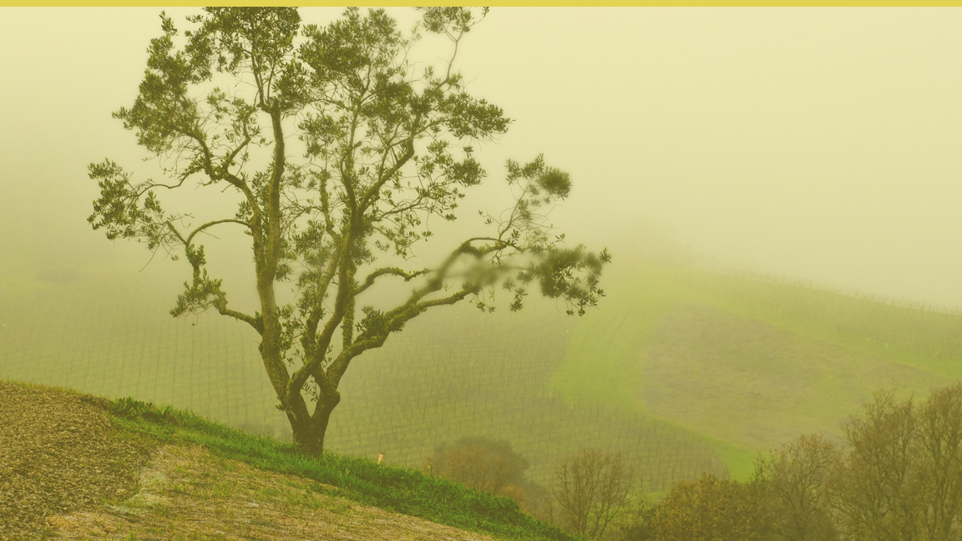
気候

Slide 20
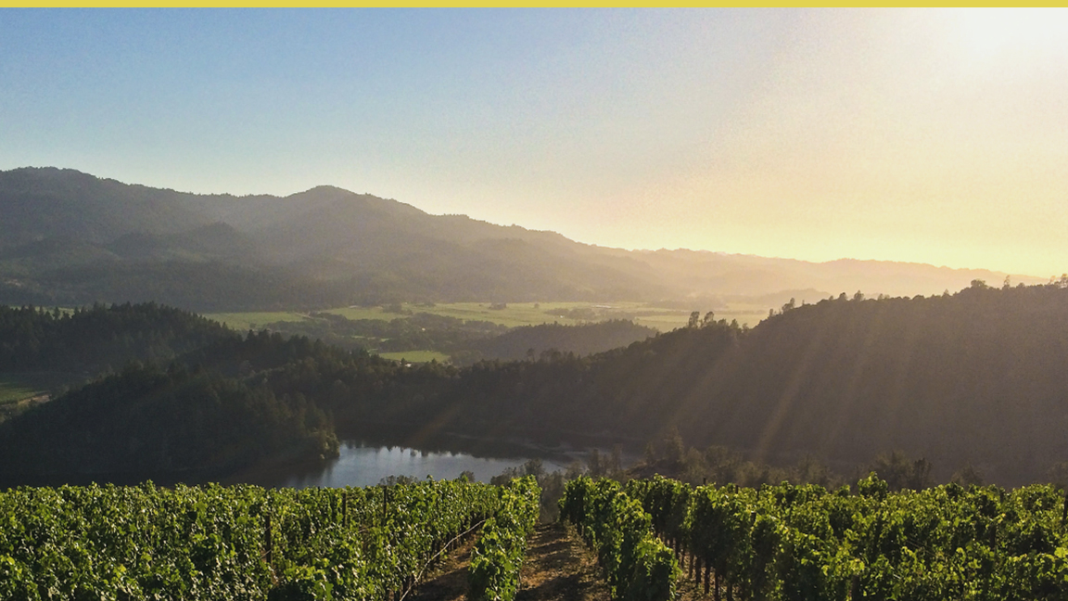
地中海性気候
地球上の2％

Slide 21

ナパヴァレーの霧
暖かい空気が上昇し
太平洋からの湿気を含んだ冷涼な空気が
引きこまれて霧が発生

Slide 22
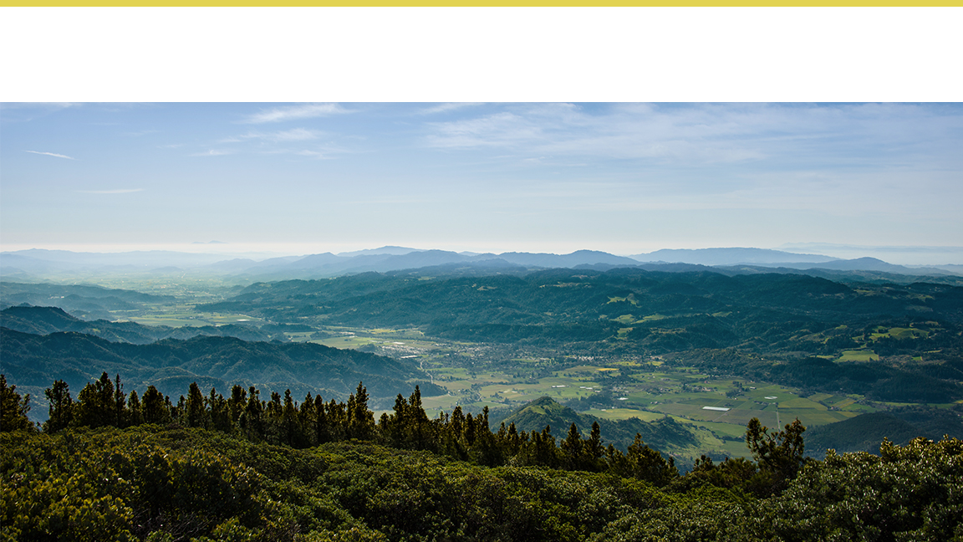
驚くほど多様なテロワール（生育環境）
降雨量
地形
標高
気温

Slide 23
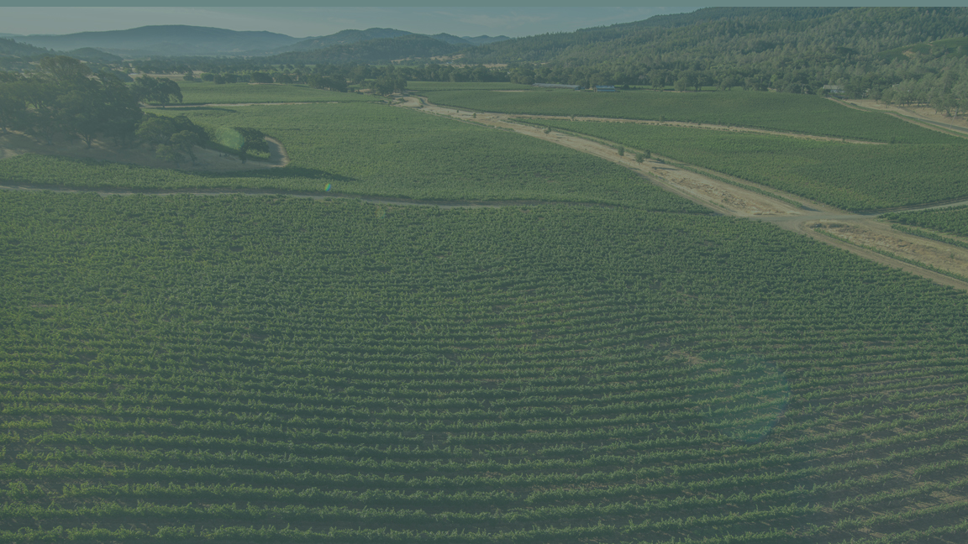
ぶどう栽培

Slide 24
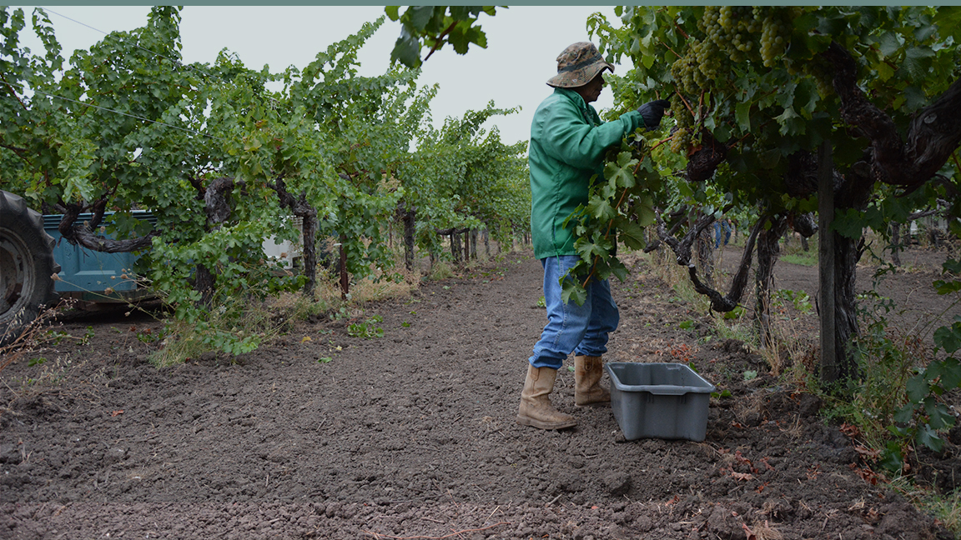
経験に基づく栽培方法＆最新鋭の技術を駆使してぶどう畑を管理する

Slide 25

テロワールとぶどう栽培
場所の選定
土壌組成
地形
微小気候条件
日照
水はけ
ぶどう栽培
ぶどうの樹の選択
土壌管理
灌漑設備
仕立て方法と
キャノピーマネージメント

Slide 26
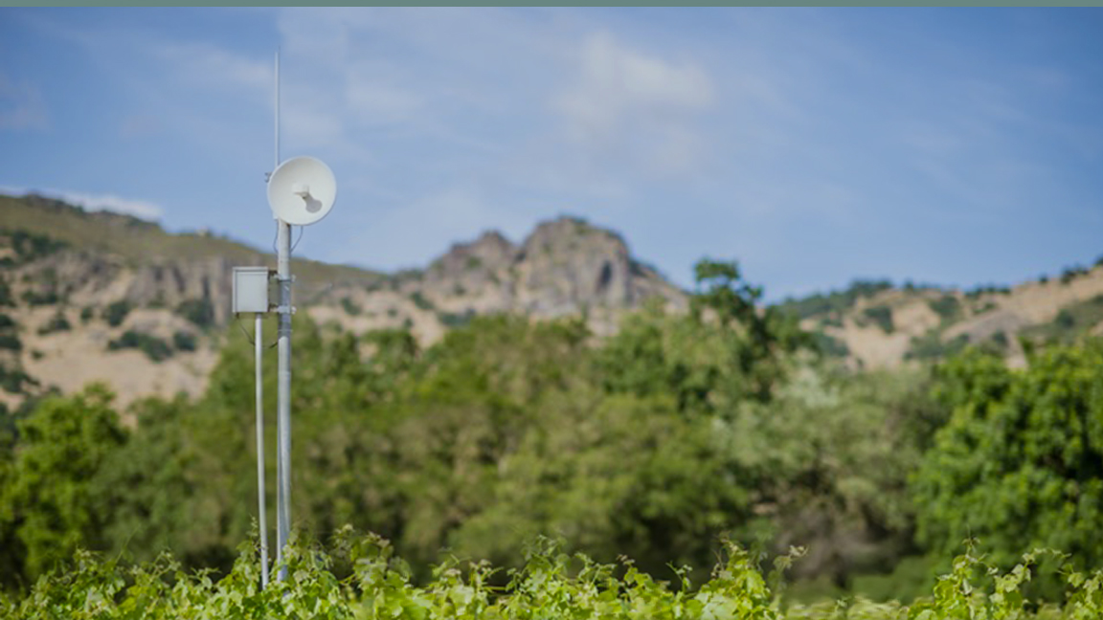
最新技術をいかしたナパヴァレーのぶどう栽培

Slide 27

ワイン造り

Slide 28
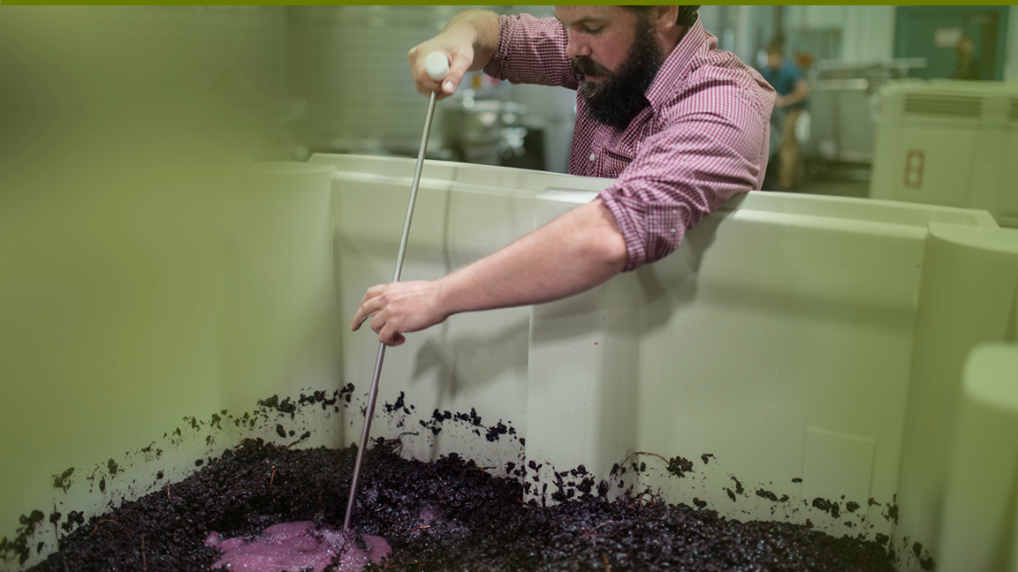
ワインメーカー
（醸造家）
畑での作業と同様
きめ細やかな発酵作業

Slide 29
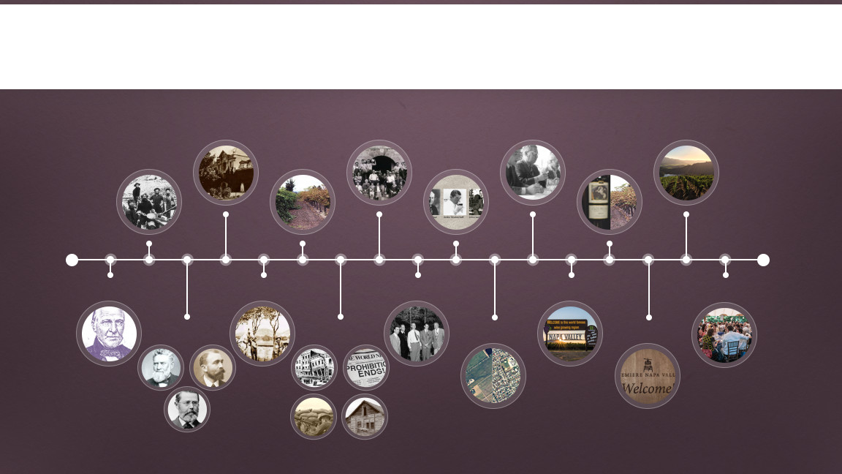
歴史
1879—1900
1933
1976
2000s
Late 1980s–Early 1990s
1848—1855
1890s
1933–1960s
1838–1839
1889
1944
1981
Today
1860s–1870s
1906–1933
1968
1997

Slide 30

1838–39
ナパヴァレーでワイン造りが始まる
ヨーントヴィルの町の創始者、ジョージ・カルヴァート・ヨーントヴィルが
最初のぶどう畑を開墾
1830
1860
1900
1940
1980
1990
Present

Slide 31
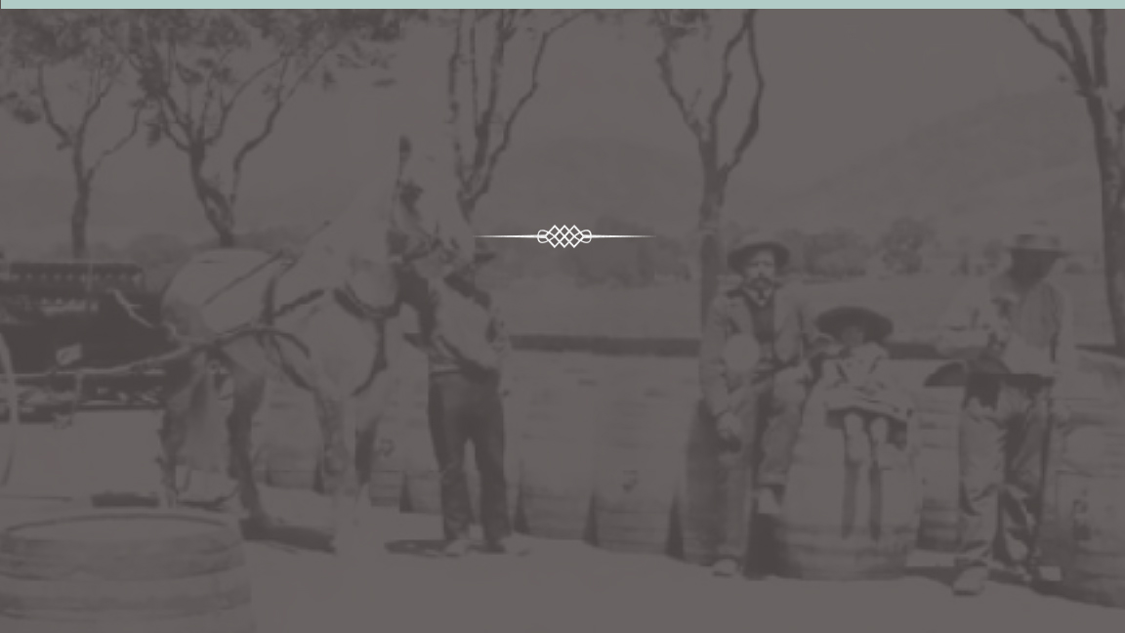
1860s-1980s
ナパヴァレー最初の黄金期
1861年に最初の商業ワイナリーが創業
高品質のワイン産地として定評を得る
1889年にはワイナリーの件数が１４０に
1830
1860
1900
1940
1980
1990
Present

Slide 32

1890-1933
嵐の時代
1890s
フィロキセラにより
1万4千エーカーのぶどう畑が損失
1917
アメリカ、世界第一次大戦参戦
1920-1933
13年間にわたる禁酒法
1906
サンフランシスコ地震により3千万ガロンのカリフォルニアワインに被害
1929
世界大恐慌
1830
1860
1900
1940
1980
1990
Present

Slide 33
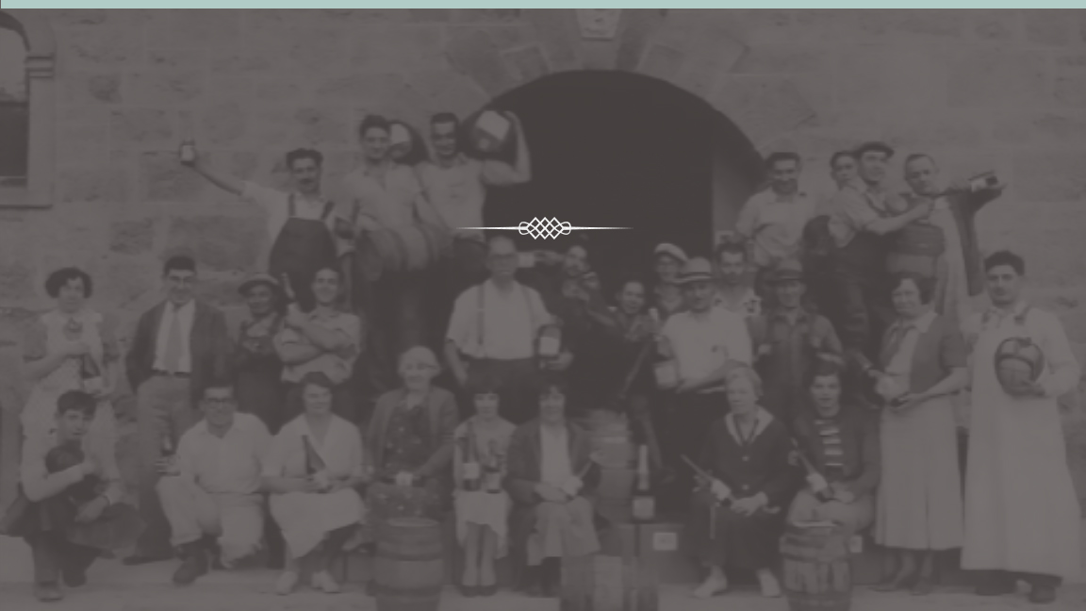
1933
回復
禁酒法が撤廃され、ナパヴァレーはゆっくりと回復の道を歩み始める
1830
1860
1900
1940
1980
1990
Present

Slide 34
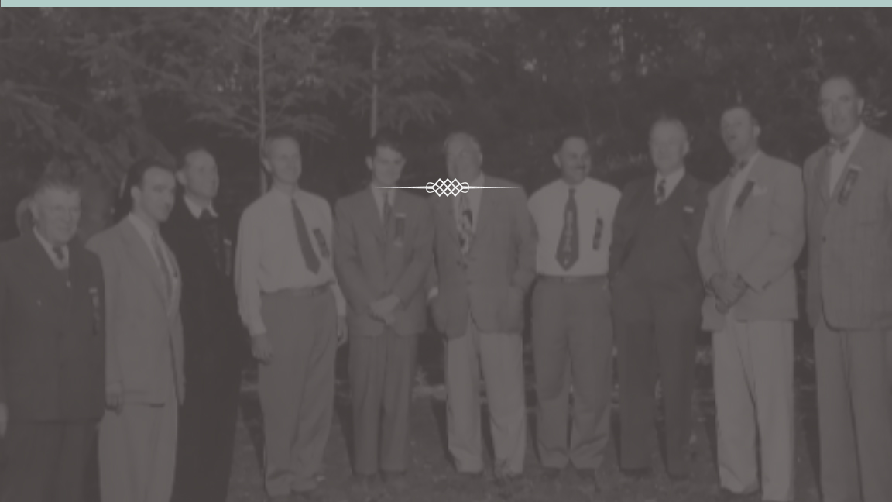
1944
ナパヴァレー・ヴィントナーズの誕生
「協力したほうが個々でやるより力強い」
1830
1860
1900
1940
1980
1990
Present

Slide 35
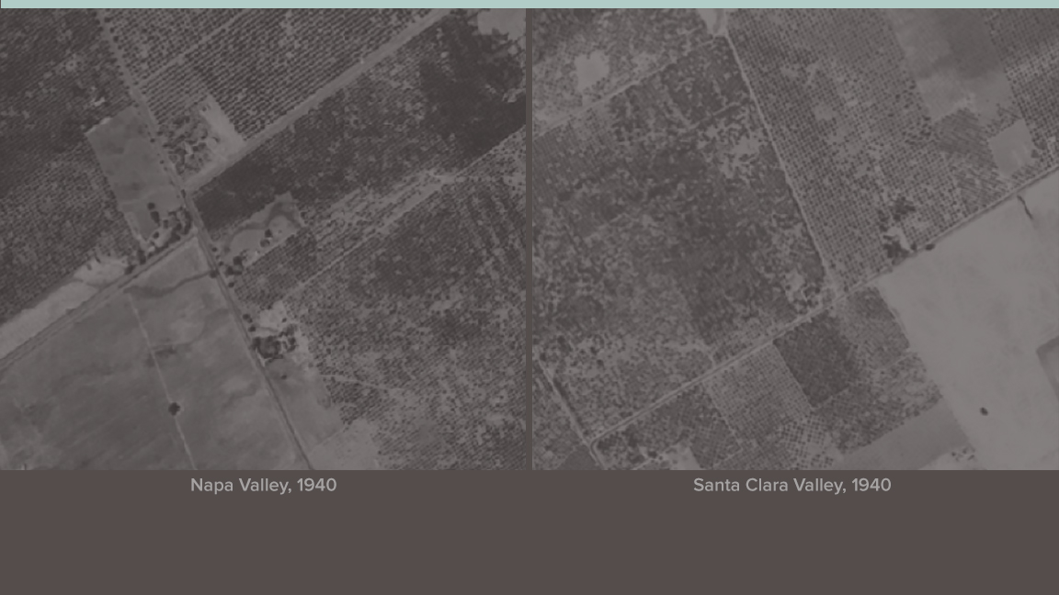
1968
ナパヴァレー農業保護用地の制定
アメリカ初の農業保護用地
1830
1860
1900
1940
1980
1990
Present

Slide 36
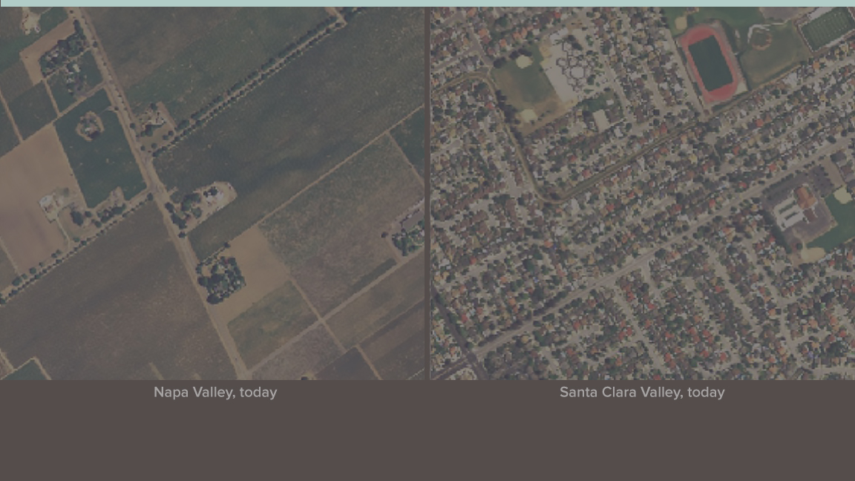
1968
現在のナパヴァレー農業保護用地
1830
1860
1900
1940
1980
1990
Present

Slide 37
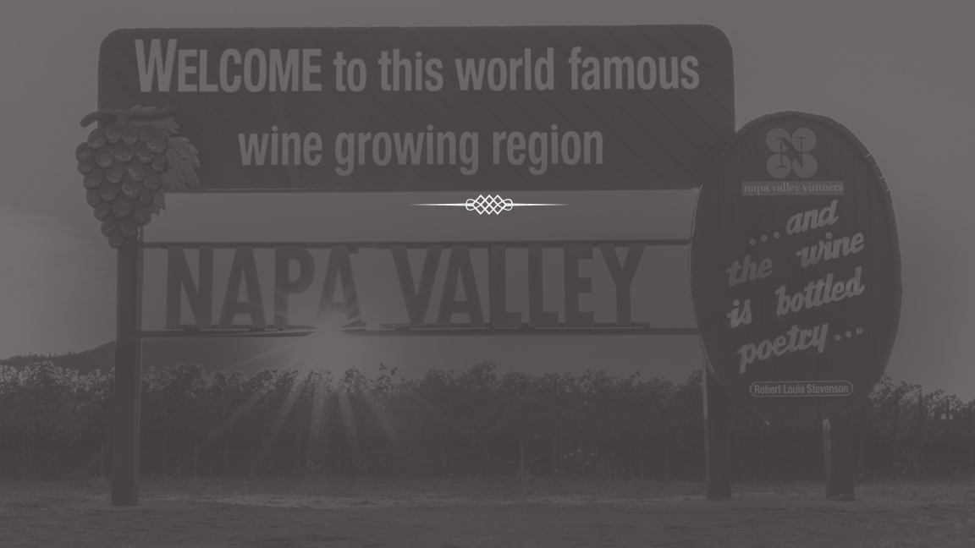
1981
ナパヴァレーがアメリカぶどう栽培地域（AVA）として認定
カリフォルニアで最初のAVA
1830
1860
1900
1940
1980
1990
Present

Slide 38

1981
地域への配慮
オークション・ナパヴァレーが始まる
1830
1860
1900
1940
1980
1990
Present

Slide 39

1980年代後半から
1990年代初期
結合ラベル
品質革命
1830
1860
1900
1940
1980
1990
Present

Slide 40

2000s
ナパグリーン
ワイン業界の中でも最も厳しい基準のプログラムによって
よりいっそうの環境保護に努める
1830
1860
1900
1940
1980
1990
Present

Slide 41

2000s
ナパヴァレーの名を世界で守る
ナパヴァレーの名前を守るため、NVVにより
さまざまな施策や試みがおこなわれる
1830
1860
1900
1940
1980
1990
Present

Slide 42
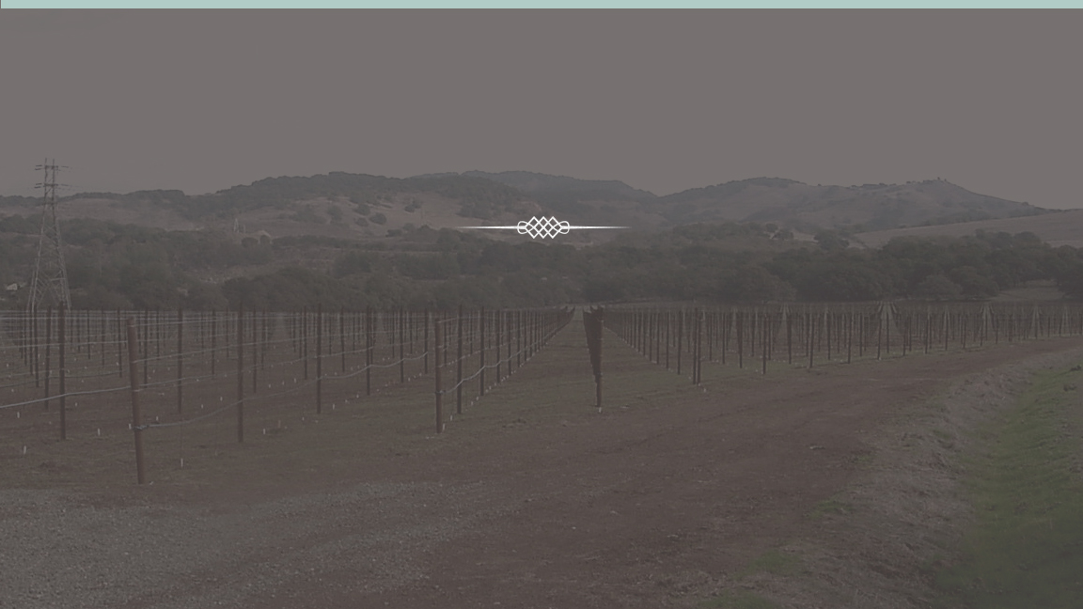
現在
繁栄するナパヴァレーのワイン産業
さらなるワイン品質向上を目指し
ワインの造り手はたゆまぬ努力を続けている
1830
1860
1900
1940
1980
1990
Present

Slide 43

現在
繁栄するナパヴァレーのワイン産業
NVVの2020年の目標:
全ての対象ワイナリーがナパグリーンを取得すること
1830
1860
1900
1940
1980
1990
Present

Slide 44

現在
地域への配慮
1981年のオークション・ナパヴァレー開始以来
寄付金の総額は1億8千万ドル近くにのぼる
1830
1860
1900
1940
1980
1990
Present

Slide 45

現在
社会的な持続可能性
アダプト ア スクール
ナパ ネイバー プログラム
モーニング イン ワイナリー
アフタヌーン イン ヴィンヤーズ
ヴァイン トレイル
1830
1860
1900
1940
1980
1990
Present

Slide 46

ナパヴァレー・ヴィントナーズ

Slide 47
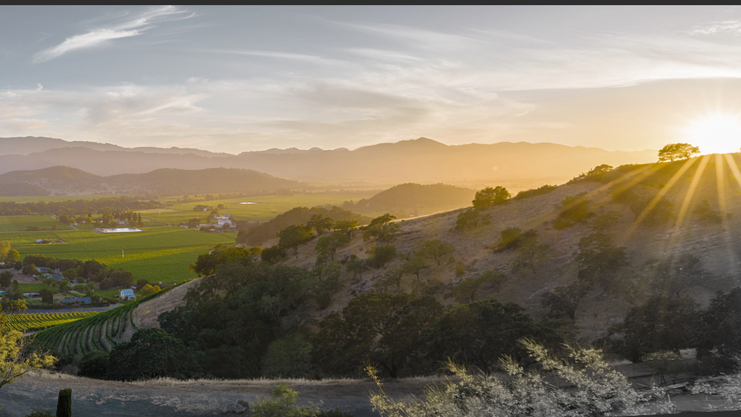
NVVの使命
ナパヴァレー推進、保護、振興

Slide 48
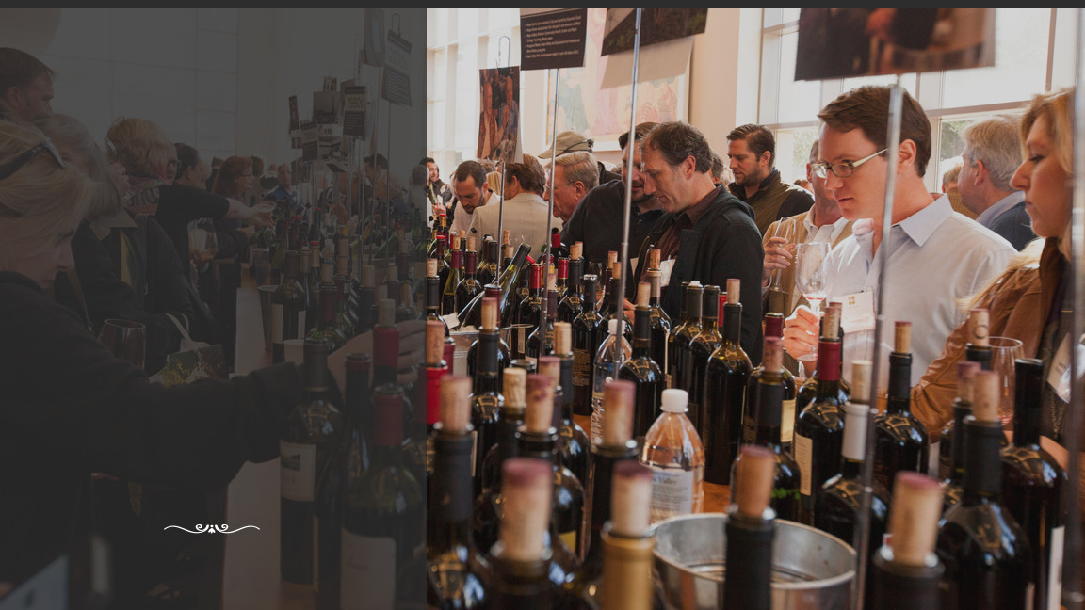
ナパヴァレーの
プロモーション
オークション・ナパヴァレー
プルミエ・ナパヴァレー
関係者の教育プログラム
テイスト・ナパヴァレー
メディア関係

Slide 49

5つの重要なポイント
1
類まれな場所
質の高いワイン
協力の文化
繁栄する業界
卓越性を追求してきた長い歴史
2
3
4
5

Slide 50

詳しい情報はこちらから
NapaVintners.com
@napavintners
/NapaVintners
@NapaVintners

